Slide 1




可爱卡通
儿童教育PPT模板

Slide 2

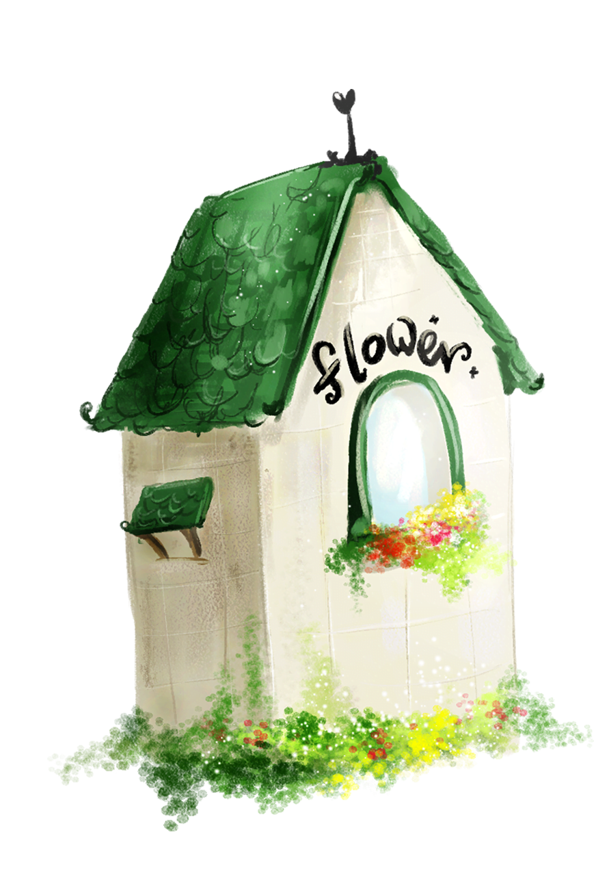




目录
点击添加标题
点击添加标题
点击添加标题
点击添加标题

Slide 3

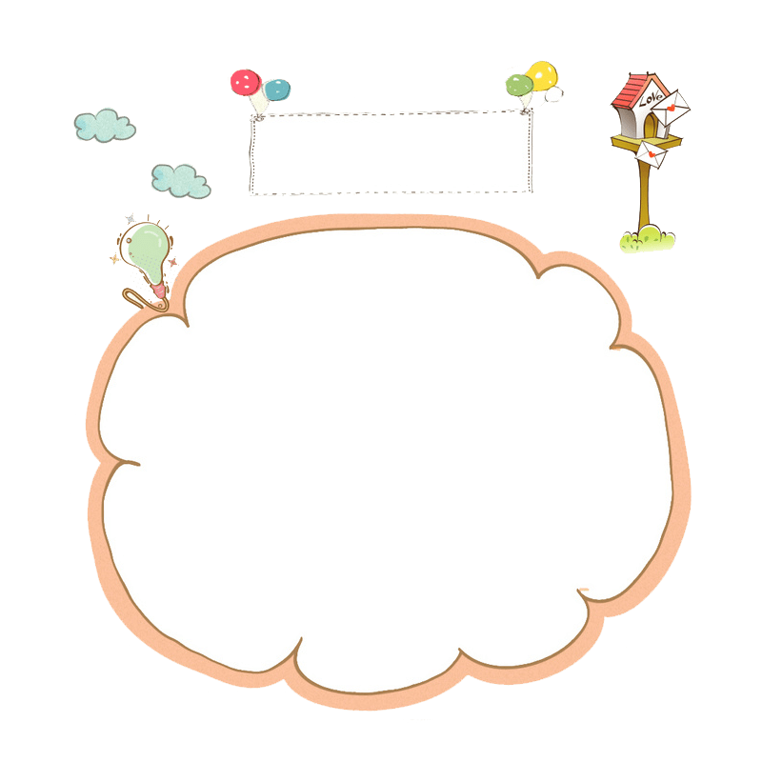


点击添加标题
春天来了，一只小蜗牛在草地上爬，背着大大的壳，伸着一对触角正在找吃的。
一只老鼠看见了，问他:“你背个大包，是要出去旅行吗?”小蜗牛说：“你难道不知道?我背的是我的家!”小老鼠觉得很奇怪。“你的家?那窗户在哪儿?”“我的家不需要窗户!”蜗牛边说边爬开了。

Slide 4



点击添加标题
点击添加标题
点击添加标题
春天来了，一只小蜗牛在草地上爬，背着大大的壳，伸着一对触角正在找吃的。
春天来了，一只小蜗牛在草地上爬，背着大大的壳，伸着一对触角正在找吃的。
春天来了，一只小蜗牛在草地上爬，背着大大的壳，伸着一对触角正在找吃的。

Slide 5



点击添加标题
春天来了，一只小蜗牛在草地上爬，背着大大的壳，伸着一对触角正在找吃的。
一只老鼠看见了，问他:“你背个大包，是要出去旅行吗?”小蜗牛说：“你难道不知道?我背的是我的家!”小老鼠觉得很奇怪。

Slide 6
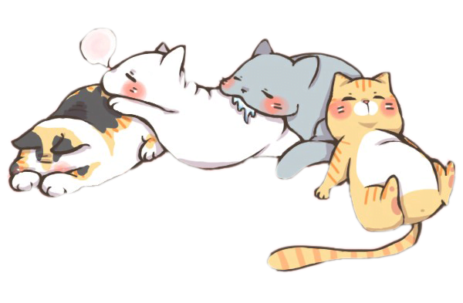



点击添加标题
春天来了，一只小蜗牛在草地上爬，背着大大的壳，伸着一对触角正在找吃的。
一只老鼠看见了，问他:“你背个大包，是要出去旅行吗?”小蜗牛说：“你难道不知道?我背的是我的家!”小老鼠觉得很奇怪。
一只老鼠看见了，问他:“你背个大包，是要出去旅行吗?”小蜗牛说：“你难道不知道?我背的是我的家!”小老鼠觉得很奇怪。。

Slide 7

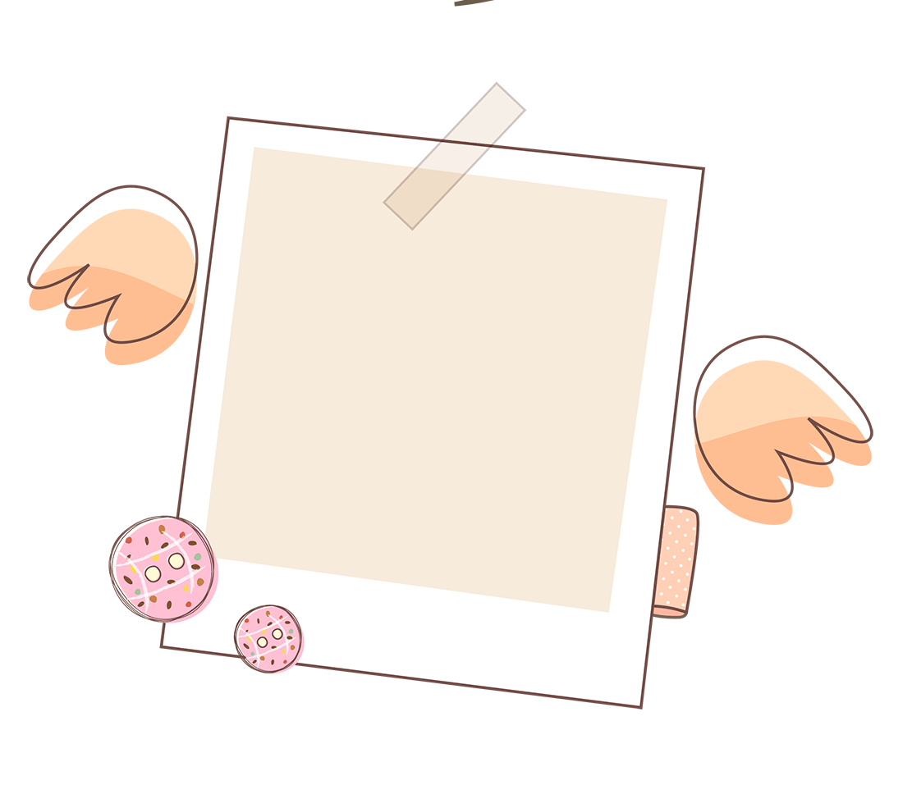

点击添加标题
一只老鼠看见了，问他:“你背个大包，是要出去旅行吗?”小蜗牛说：“你难道不知道?我背的是我的家!”小老鼠觉得很奇怪。“你的家?那窗户在哪儿?”“我的家不需要窗户!”蜗牛边说边爬开了。

Slide 8


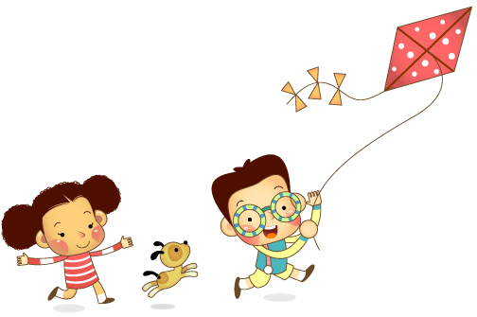
点击添加标题
春天来了，一只小蜗牛在草地上爬，背着大大的壳，伸着一对触角正在找吃的。
春天来了，一只小蜗牛在草地上爬，背着大大的壳，伸着一对触角正在找吃的。

Slide 9
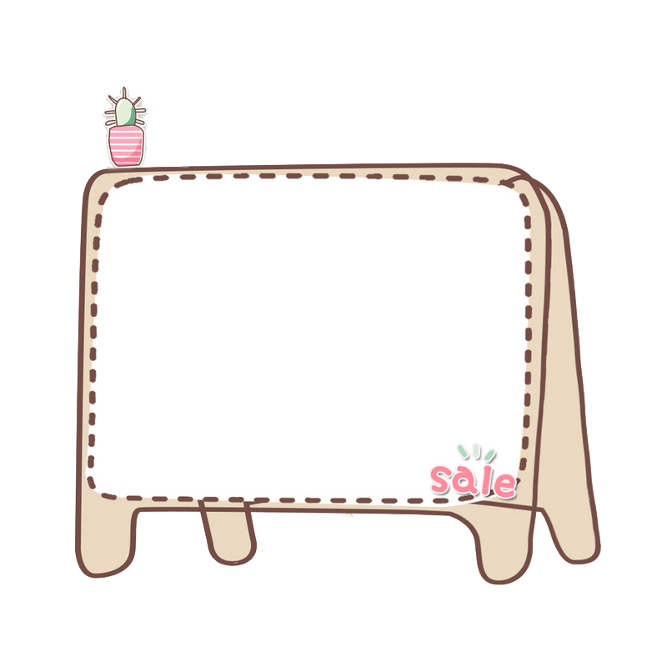


点击添加标题
春天来了，一只小蜗牛在草地上爬，背着大大的壳，伸着一对触角正在找吃的。

Slide 10



点击添加标题
春天来了，一只小蜗牛在草地上爬，背着大大的壳，伸着一对触角正在找吃的。
一只老鼠看见了，问他:“你背个大包，是要出去旅行吗?”小蜗牛说：“你难道不知道?我背的是我的家!”小老鼠觉得很奇怪。

Slide 11
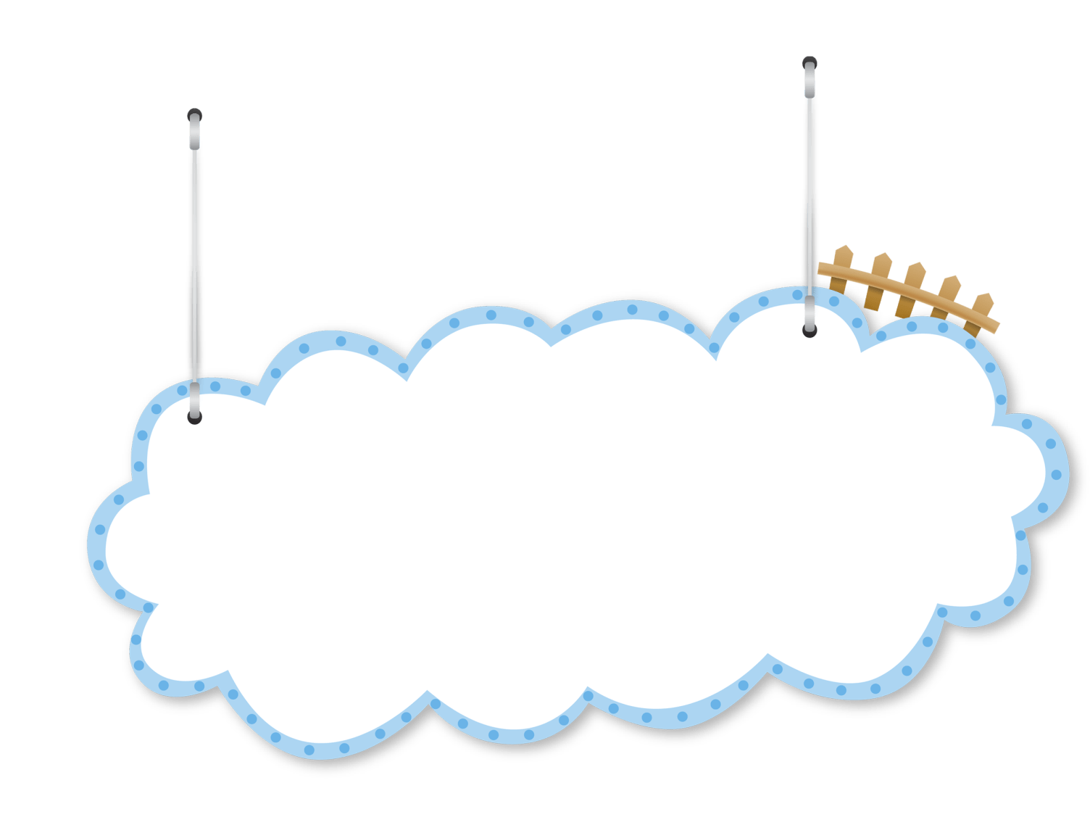

点击添加标题
春天来了，一只小蜗牛在草地上爬，背着大大的壳，伸着一对触角正在找吃的。
春天来了，一只小蜗牛在草地上爬，背着大大的壳，伸着一对触角正在找吃的。 春天来了，一只小蜗牛在草地上爬，背着大大的壳，伸着一对触角正在找吃的。

Slide 12
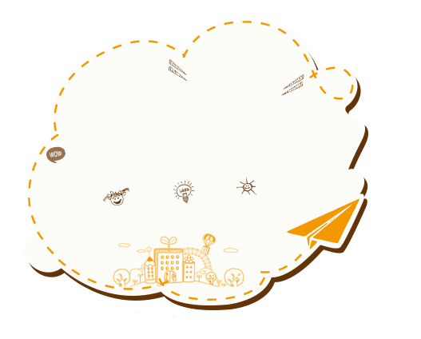
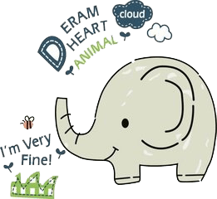
点击添加标题
春天来了，一只小蜗牛在草地上爬，背着大大的壳，伸着一对触角正在找吃的。

Slide 13


点击添加标题
春天来了，一只小蜗牛在草地上爬，背着大大的壳，伸着一对触角正在找吃的。 春天来了，一只小蜗牛在草地上爬，背着大大的壳，伸着一对触角正在找吃的。

Slide 14

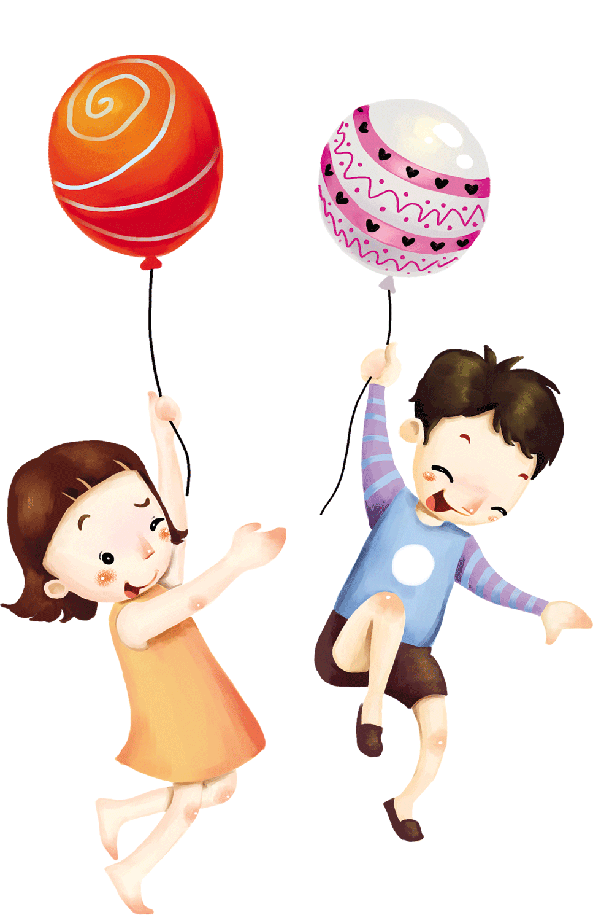

点击添加标题
春天来了，一只小蜗牛在草地上爬，背着大大的壳，伸着一对触角正在找吃的。
一只老鼠看见了，问他:“你背个大包，是要出去旅行吗?”小蜗牛说：“你难道不知道?我背的是我的家!”小老鼠觉得很奇怪。“你的家?那窗户在哪儿?”“我的家不需要窗户!”蜗牛边说边爬开了。

Slide 15

点击添加标题
春天来了，一只小蜗牛在草地上爬，背着大大的壳，伸着一对触角正在找吃的。

Slide 16

点击添加标题
一只老鼠看见了，问他:“你背个大包，是要出去旅行吗?”小蜗牛说：“你难道不知道?我背的是我的家!”小老鼠觉得很奇怪。“你的家?那窗户在哪儿?”“我的家不需要窗户!”蜗牛边说边爬开了。

Slide 17

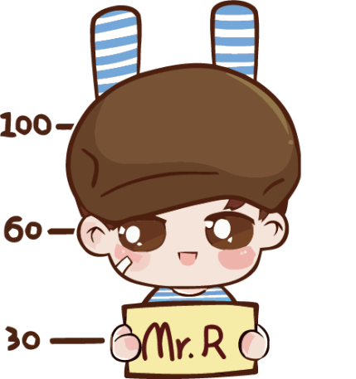

点击添加标题
春天来了，一只小蜗牛在草地上爬，背着大大的壳，伸着一对触角正在找吃的。
一只老鼠看见了，问他:“你背个大包，是要出去旅行吗?”小蜗牛说：“你难道不知道?我背的是我的家!”小老鼠觉得很奇怪。
一只老鼠看见了，问他:“你背个大包，是要出去旅行吗?”小蜗牛说：“你难道不知道?我背的是我的家!”小老鼠觉得很奇怪。。

Slide 18
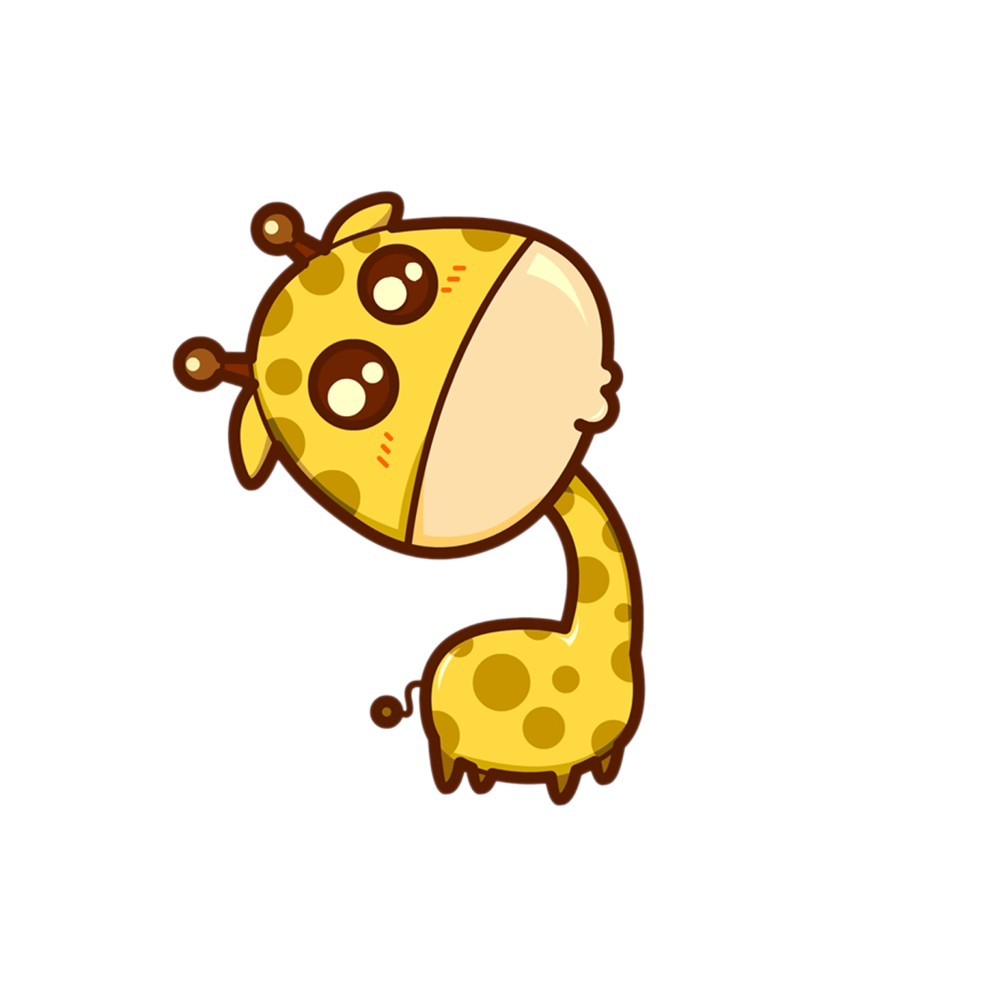
点击添加标题
春天来了，一只小蜗牛在草地上爬，背着大大的壳，伸着一对触角正在找吃的。

Slide 19
点击添加标题
春天来了，一只小蜗牛在草地上爬，背着大大的壳，伸着一对触角正在找吃的。
一只老鼠看见了，问他:“你背个大包，是要出去旅行吗?”小蜗牛说：“你难道不知道?我背的是我的家!”小老鼠觉得很奇怪。“你的家?那窗户在哪儿?”“我的家不需要窗户!”蜗牛边说边爬开了。

Slide 20
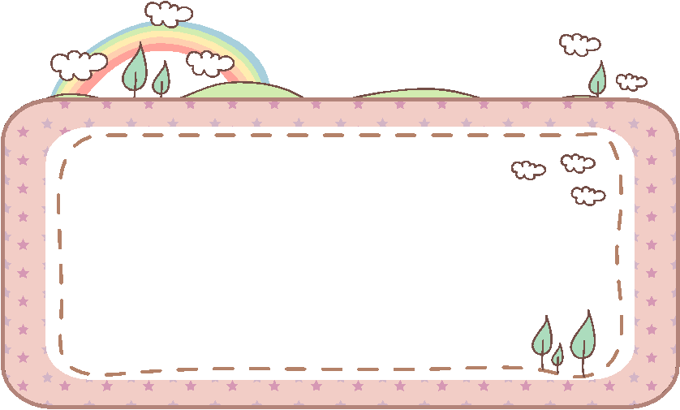

点击添加标题
春天来了，一只小蜗牛在草地上爬，背着大大的壳，伸着一对触角正在找吃的。
一只老鼠看见了，问他:“你背个大包，是要出去旅行吗?”小蜗牛说：“你难道不知道?我背的是我的家!”小老鼠觉得很奇怪。“你的家?那窗户在哪儿?”“我的家不需要窗户!”蜗牛边说边爬开了。

Slide 21

点击添加标题
点击添加标题
点击添加标题
春天来了，一只小蜗牛在草地上爬，背着大大的壳，伸着一对触角正在找吃的。
春天来了，一只小蜗牛在草地上爬，背着大大的壳，伸着一对触角正在找吃的。
春天来了，一只小蜗牛在草地上爬，背着大大的壳，伸着一对触角正在找吃的。

Slide 22
谢谢聆听，
敬请指正！

Slide 23
FREE TEMPLATE POWERPOINT
wWw.LuongDiep.Com

